Slide 1
XS-3010 Introducción a la demografía y bioestadística
2025
Profesor Gilbert Brenes Camacho, Grupo 01
Tema 5. FECUNDIDAD Y REPRODUCCIÓN

Slide 2
Guía
Naturaleza y factores de la fecundidad humana.
Medidas de la fecundidad
Fecundidad por edades: características y tendencias.
Tasa intrínseca de crecimiento y el concepto de inercia de la población
Reproducción en epidemiología: La tasa R

Slide 3
Conceptos
Fecundidad: “El número promedio de nacimientos por mujer (o por persona)”
  Otras definiciones: “la frecuencia de nacimientos pero restringida a grupos en edad de procrear)” (Gómez, 1984).
  Vale mencionar que en inglés, el término fecundidad se traduce como fertility y en francés como fecondité.
Natalidad: Indica la frecuencia de nacimientos en una población global durante un período de tiempo definido.

Slide 4
Conceptos
Fertilidad: La capacidad biológica efectiva de una mujer, hombre o pareja para procrear (producir un nacimiento). La fecundidad se refiere entonces a una capacidad potencial, mientras que la fecundidad a los hechos.
Infertilidad o esterilidad: La incapacidad de una mujer, hombre o pareja para procrear. Desde el punto de vista demográfico (no médico), la infertilidad puede ser involuntaria o voluntaria (por medio de métodos de planificación familiar).
Período fértil ó edad reproductiva: Es el período durante el cual una mujer puede quedar embarazada.
  Biológicamente, el período fértil se da entre la menarquía (primera menstruación, que puede ocurrir alrededor de los 11 años de edad) y la menopausia (cesación natural de la menstruación, alrededor de la edd 50).

Slide 5
Conceptos
Fecundidad marital: El número de nacimientos que una mujer o pareja tienen durante sus años de matrimonio.
  En países en los que las uniones consensuales son comunes, se incluye dentro de este concepto a los nacimientos que se dan en este tipo de uniones.
Fecundidad natural: Se refiere al número promedio ó máximo de nacimientos que una mujer puede procrear en ausencia de elementos externos o internos que contribuyan a disminuir la fertilidad, o sea, en ausencia de uso de métodos de planificación familiar
  (Huteritas: promedio=9, máximo=15).
Fecundidad controlada: Número de nacimientos procreados cuando una mujer (o un hombre o una pareja) usa voluntariamente tecnologías o comportamientos para reducir el número potencial de nacimientos.

Slide 6
Conceptos
Fecundabilidad: La probabilidad de que una mujer sexualmente activa, que no está tratando de controlar su fecundidad, conciba un nacimiento durante su ciclo menstrual.
Nacido vivo: Un nacido vivo es un producto de la concepción que tenga algún signo de vida después de la expulsión o extracción completa del cuerpo de la madre.

Slide 7
Determinantes próximos de la fecundidad (Tomado del curso del Prof. Edwin Chaves, en: http://ccp.ucr.ac.cr/cursos/demografia_03/):
Dos marcos más conocidos para explicar qué determina el nivel de fecundidad:
  Davis y Blake (1956) “Intermediate Fertility Variables”
    11 variables intermedias
  Bongaarts (1978) “Proximate Determinants of Fertility”.
    4 factores que explicaban la mayor parte de la variabilidad de la fecundidad:
      la nupcialidad,
      el control de la natalidad (anticoncepción),
      aborto inducido,
      y duración de la amenorrea post-parto (como principal representante de infecundabilidad).

Slide 8
Nupcialidad
La nupcialidd se refiere a los patrones de formación de la familia a través de la unión de parejas. La proporción de mujeres que está casadas se aproxima al concepto de exposición a la relación coital. En poblaciones con fecundidad natural (ausencia de control de la natalidad), los patrones reproductivos están altamente influenciados por la formación de parejas.

Slide 9
Anticoncepción
Varios estudios han mostrado que el descenso tan rápido que hubo de la fecundidad durante el siglo XX puede ser explicado por la popularización de los métodos de planficación familiar. En el artículo seminal de Bongaarts (1978) se demuestra la importancia del uso de anticoncepción para explicar las diferencias entre países desde los setentas. Los métodos de planficación familiar más frecuentemente usados son:
  Métodos hormonales: Inyecciones, anticoncepctivos orales (la píldora), y parches hormonales.
  Métodos de barrera: condones, diafragmas, y Dispositivos Intrauternios (DIU).
  Esterlización voluntaria: Salpingectomías (esterilización femenina) y vasectomía (esterilización masculina).
  Métodos “naturals”: Abstinencia, retiro (“coitus interruptus”) y el método “Billings” (que es una variante del método del ritmo).

Slide 10
Anticoncepción
En la utilización de los métodos anticonceptivos, existen fundamentalmente dos aspectos que motivan su utilización.:
  Espaciar los nacimientos:
  Limitar el número de hijos:
    El concepto de necesidades insatisfechas de anticoncepción plantea que hay mujeres o parejas que están listas y con deseos de controlar su fecundidad, pero tienen problemas de acceso a dichos métodos.

Slide 11
Aborto inducido
El efecto del aborto inducido es difícil de analizar debido a las normas sociales y culturales que lo convierten en tema tabú.
En varios países, especialmente del mundo en desarrollo, el aborto es legalmente tipificado como un delito que se castiga con prisión (Cook, Dickens and Bliss, 1999; Boland and Katzive, 2008).
La prevalencia de aborto inducido se ha estimado por medio de métodos demográficos indirectos. Sin embargo, estas cifras están sujetas a sesgos importantes e imprecisiones.

Slide 12
Amenorrea post-parto a través de la lactancia materna
Después de un parto, una mujer tiene en promedio 1.5 meses durante los cuales los cambios hormonales evitan que vuelva a quedar embarazada; este período de 1.5 meses es típicamente el promedio de tiempo entre el parto y la primera menstruación después del parto.
Sin embargo, si la mujer está amamantando, presenta cambios hormonales que puede inhibir la ovulación, disminuyendo la probabilidad de quedar embarazada (fecundabilidad).

Slide 13
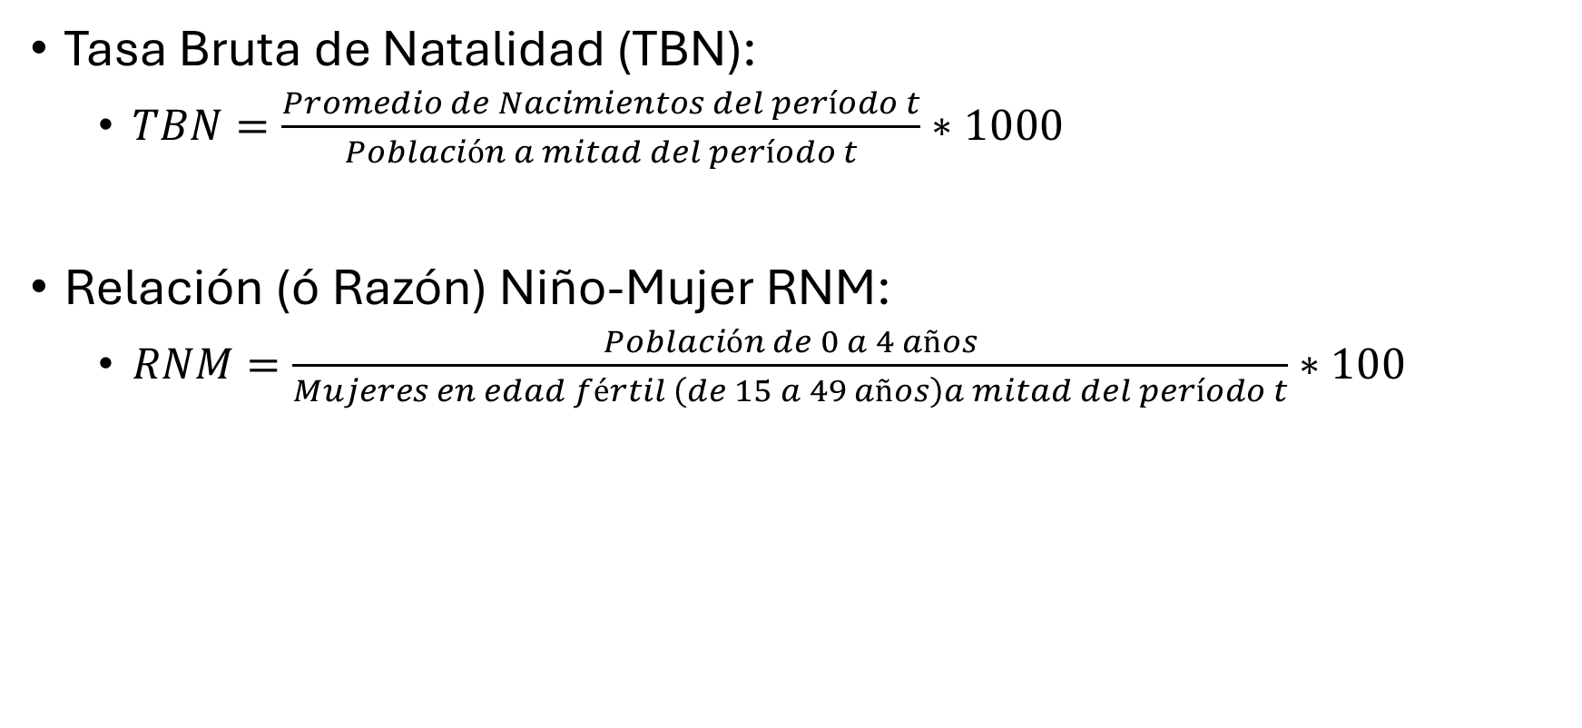
Medidas de Fecundidad
Tasa Bruta de Natalidad (TBN):
  $TBN=\frac{Promedio de Nacimientos del período t}{Población a mitad del período t}∗1000$
Relación (ó Razón) Niño-Mujer RNM:
  $RNM=\frac{Población de 0 a 4 años}{Mujeres en edad fértil \left(de 15 a 49 años\right)a mitad del período t}∗100$

Slide 14
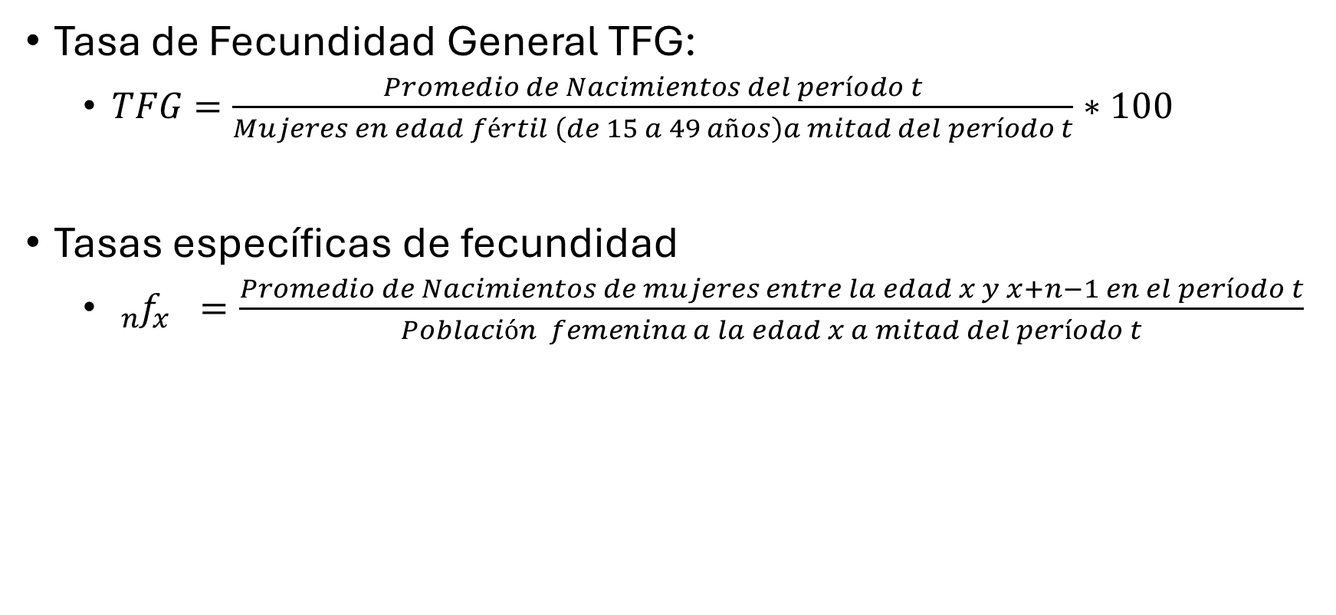
Medidas de Fecundidad
Tasa de Fecundidad General TFG:
  $TFG=\frac{Promedio de Nacimientos del período t}{Mujeres en edad fértil \left(de 15 a 49 años\right)a mitad del período t}∗100$
Tasas específicas de fecundidad
  ${}_{n}^{}{f_{x}^{}}=\frac{Promedio de Nacimientos de mujeres entre la edad x y x+n−1 en el período t}{Población femenina a la edad x a mitad del período t}$

Slide 15
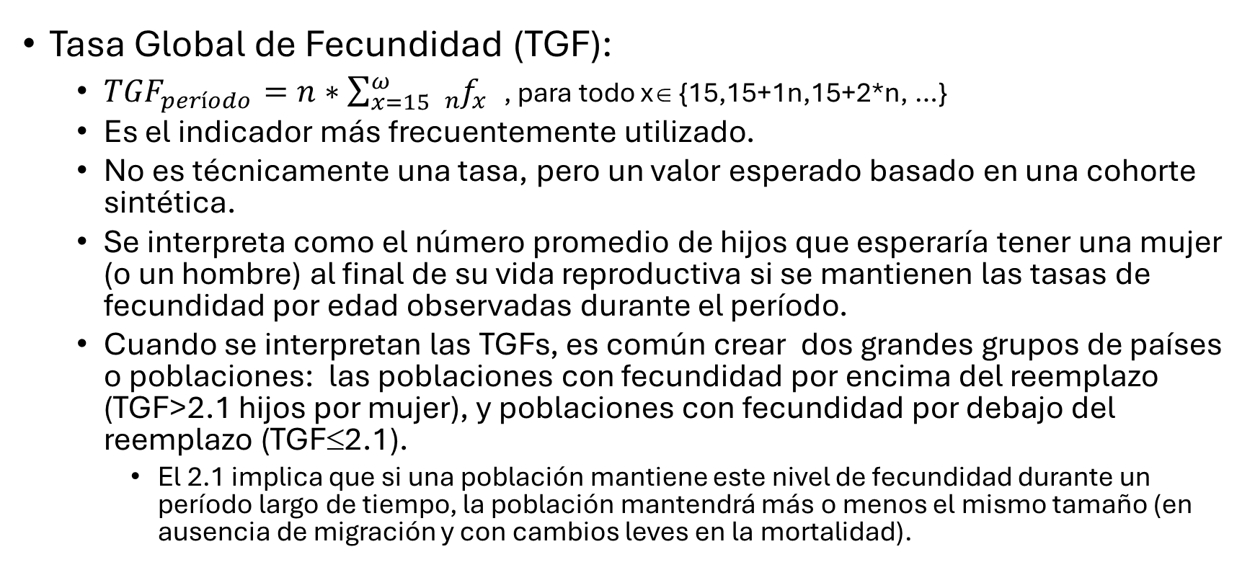
Medidas de Fecundidad
Tasa Global de Fecundidad (TGF):
  ${TGF}_{período}=n∗\sum_{x=15}^{ω}{{}_{n}^{}{f_{x}^{}}}$, para todo x∈ {15,15+1n,15+2*n, …}
  Es el indicador más frecuentemente utilizado.
  No es técnicamente una tasa, pero un valor esperado basado en una cohorte sintética.
  Se interpreta como el número promedio de hijos que esperaría tener una mujer (o un hombre) al final de su vida reproductiva si se mantienen las tasas de fecundidad por edad observadas durante el período.
  Cuando se interpretan las TGFs, es común crear dos grandes grupos de países o poblaciones: las poblaciones con fecundidad por encima del reemplazo (TGF>2.1 hijos por mujer), y poblaciones con fecundidad por debajo del reemplazo (TGF≤2.1).
    El 2.1 implica que si una población mantiene este nivel de fecundidad durante un período largo de tiempo, la población mantendrá más o menos el mismo tamaño (en ausencia de migración y con cambios leves en la mortalidad).

Slide 16
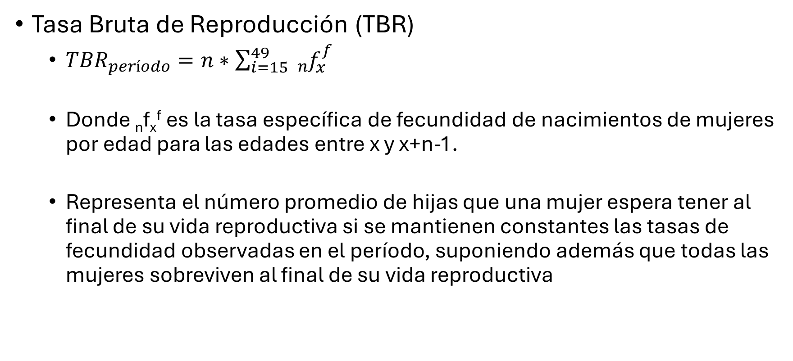
Medidas de Fecundidad
Tasa Bruta de Reproducción (TBR)
  ${TBR}_{período}=n∗\sum_{i=15}^{49}{{}_{n}^{}{f_{x}^{f}}}$
  Donde _{n}f_{x}^{f} es la tasa específica de fecundidad de nacimientos de mujeres por edad para las edades entre x y x+n-1.
  Representa el número promedio de hijas que una mujer espera tener al final de su vida reproductiva si se mantienen constantes las tasas de fecundidad observadas en el período, suponiendo además que todas las mujeres sobreviven al final de su vida reproductiva

Slide 17
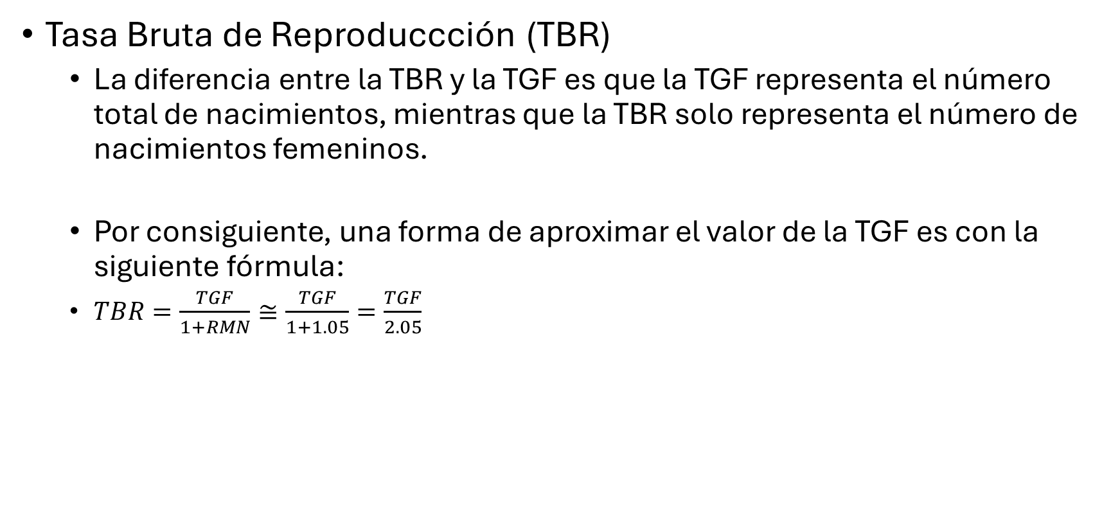
Medidas de Fecundidad
Tasa Bruta de Reproduccción (TBR)
  La diferencia entre la TBR y la TGF es que la TGF representa el número total de nacimientos, mientras que la TBR solo representa el número de nacimientos femeninos.
  Por consiguiente, una forma de aproximar el valor de la TGF es con la siguiente fórmula:
  $TBR=\frac{TGF}{1+RMN}≅\frac{TGF}{1+1.05}=\frac{TGF}{2.05}$

Slide 18
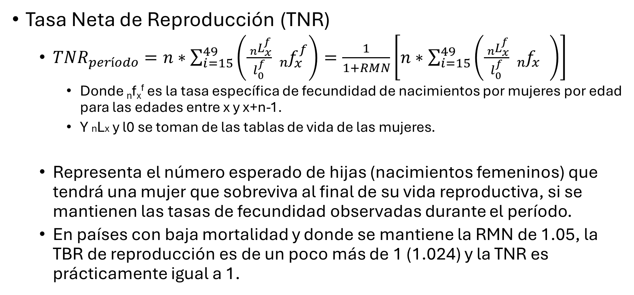
Medidas de Fecundidad
Tasa Neta de Reproducción (TNR)
  ${TNR}_{período}=n∗\sum_{i=15}^{49}{\left(\frac{{}_{n}^{}{L_{x}^{f}}}{l_{0}^{f}}{}_{n}^{}{f_{x}^{f}}\right)}=\frac{1}{1+RMN}\left[n∗\sum_{i=15}^{49}{\left(\frac{{}_{n}^{}{L_{x}^{f}}}{l_{0}^{f}}{}_{n}^{}{f_{x}^{}}\right)}\right]$
    Donde _{n}f_{x}^{f} es la tasa específica de fecundidad de nacimientos por mujeres por edad para las edades entre x y x+n-1.
    Y nLx y l0 se toman de las tablas de vida de las mujeres.
  Representa el número esperado de hijas (nacimientos femeninos) que tendrá una mujer que sobreviva al final de su vida reproductiva, si se mantienen las tasas de fecundidad observadas durante el período.
  En países con baja mortalidad y donde se mantiene la RMN de 1.05, la TBR de reproducción es de un poco más de 1 (1.024) y la TNR es prácticamente igual a 1.

Slide 19
Curvas de fecundidad
Para analizar fecundidad, se acostumbra también graficar las tasas específicas de fecundidad por edad (si son por grupos quinquenales de edad, se grafica la tasa en la edad media).
A partir del gráfico, se determina la forma de la curva.
Generalmente se definen tres curvas básicas que muestran el patrón de la fecundidad de una población:
  Cúspide temprana: La máxima fecundidad se presenta en el grupo de edades 20-24 años.
  Cúspide dilatada: La máxima fecundidad se presenta entre los dos grupos de edades 20-24 y 25-29.
  Cúspide tardía: La máxima fecundidad se presenta en el grupo de edades 25-29 años.

Slide 20
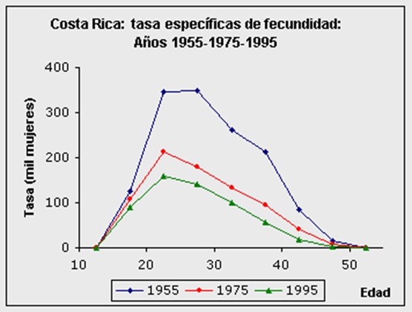
Curvas de fecundidad
: Chaves, Ewin: http://ccp.ucr.ac.cr/cursos/demografia_03/.

Slide 21
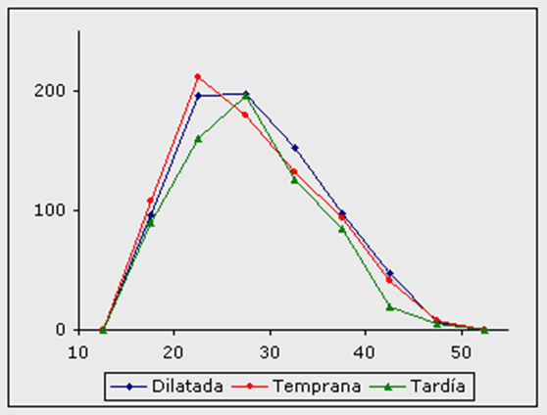
Curvas de fecundidad
Las curvas también se pueden representar con la distribución relativa de las tasas (dividiendo cada tasa entre la TGF).
: Chaves, Ewin: http://ccp.ucr.ac.cr/cursos/demografia_03/.

Slide 22
Medidas de Fecundidad
Número medio observado de hijos al final de la edad reproductiva (conocido también como Paridez Promedio a la edad x).
  En Censos y Encuestas en los que se pregunta a las mujeres cuántos hijos ha tenido, se puede calcular el número medio de hijos para las mujeres de 50 años, o entre 50 a 59 años.
  Esta cifra se puede interpretar como una Tasa Global de Fecundidad de cohorte.
Con datos de encuestas, también se puede calcular una tasa global de fecundidad con las respuestas al número de hijos tenidos.
  En el numerador se suman el total de nacimientos.
  En el denominador se suma el total de años persona expuestos al riesgo de tener hijos.

Slide 23
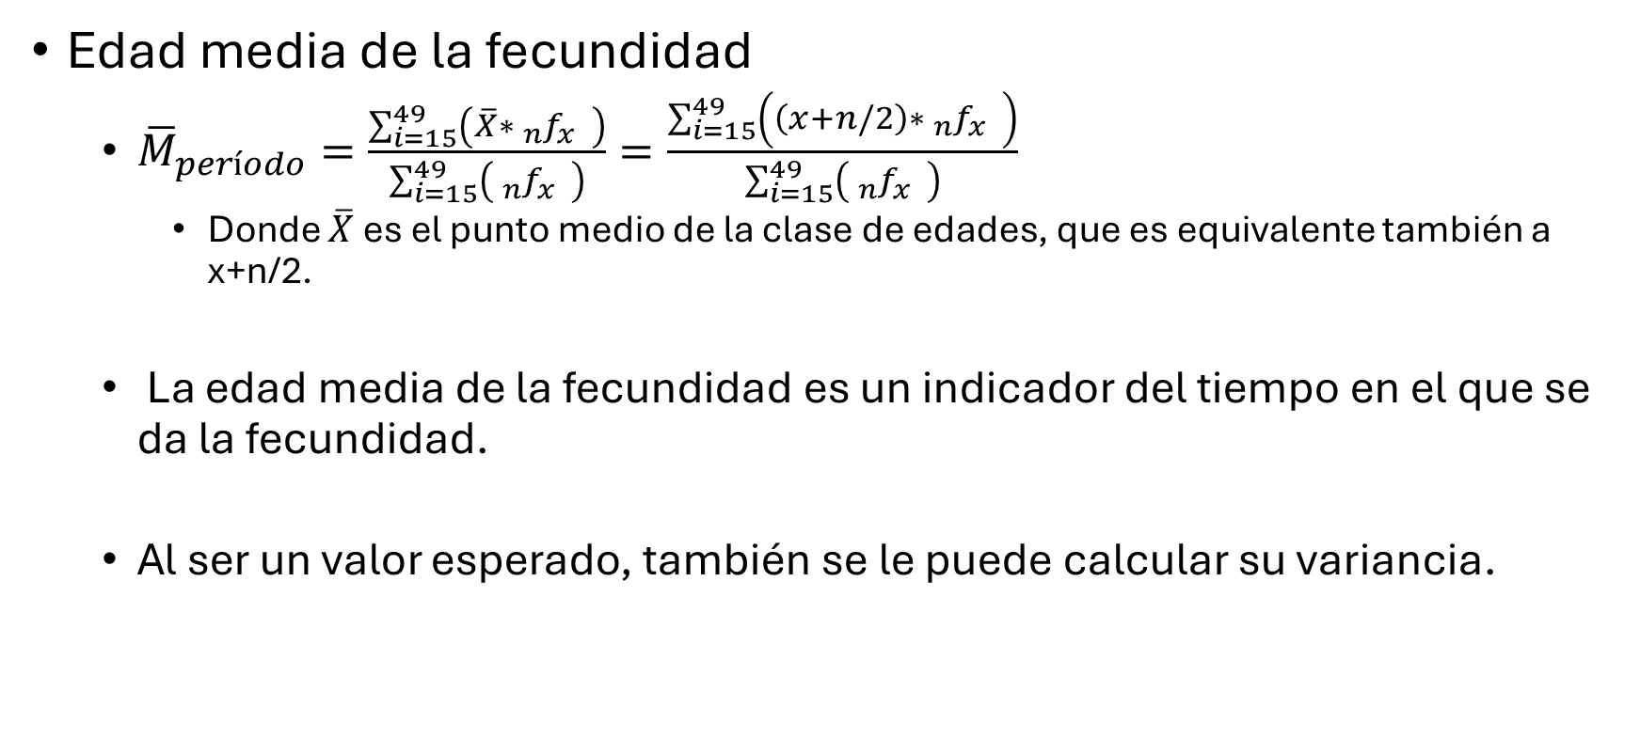
Medidas de Fecundidad
Edad media de la fecundidad
  ${\overline{M}}_{período}=\frac{\sum_{i=15}^{49}{\left(\overline{X}∗{}_{n}^{}{f_{x}^{}}\right)}}{\sum_{i=15}^{49}{\left({}_{n}^{}{f_{x}^{}}\right)}}=\frac{\sum_{i=15}^{49}{\left(\left(x+n/2\right)∗{}_{n}^{}{f_{x}^{}}\right)}}{\sum_{i=15}^{49}{\left({}_{n}^{}{f_{x}^{}}\right)}}$
    Donde $\overline{X}$ es el punto medio de la clase de edades, que es equivalente también a x+n/2.
  La edad media de la fecundidad es un indicador del tiempo en el que se da la fecundidad.
  Al ser un valor esperado, también se le puede calcular su variancia.

Slide 24
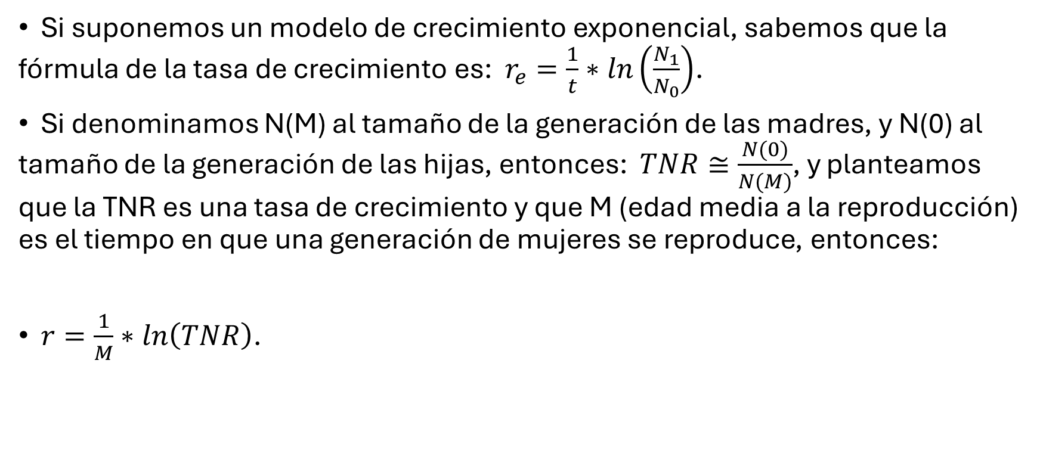
Tasa intrínseca de crecimiento e inercia poblacional.
Si suponemos un modelo de crecimiento exponencial, sabemos que la fórmula de la tasa de crecimiento es: $r_{e}=\frac{1}{t}∗ln\left(\frac{N_{1}}{N_{0}}\right)$.
Si denominamos N(M) al tamaño de la generación de las madres, y N(0) al tamaño de la generación de las hijas, entonces: $TNR≅\frac{N(0)}{N(M)}$, y planteamos que la TNR es una tasa de crecimiento y que M (edad media a la reproducción) es el tiempo en que una generación de mujeres se reproduce, entonces:
$r=\frac{1}{M}∗ln\left(TNR\right)$.

Slide 25
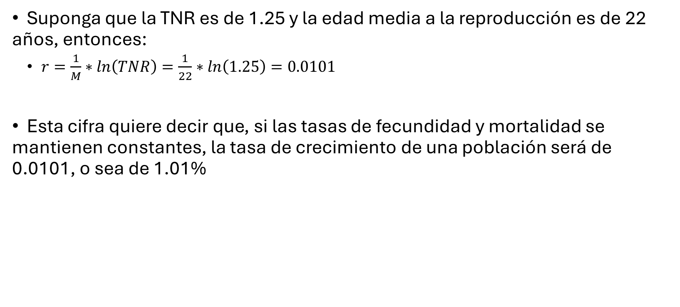
Tasa intrínseca de crecimiento e inercia poblacional.
Suponga que la TNR es de 1.25 y la edad media a la reproducción es de 22 años, entonces:
  $r=\frac{1}{M}∗ln\left(TNR\right)=\frac{1}{22}∗ln\left(1.25\right)=0.0101$
Esta cifra quiere decir que, si las tasas de fecundidad y mortalidad se mantienen constantes, la tasa de crecimiento de una población será de 0.0101, o sea de 1.01%

Slide 26
Reproducción en epidemiología: La tasa R.
Ver artículo de DL.

